Slide 1
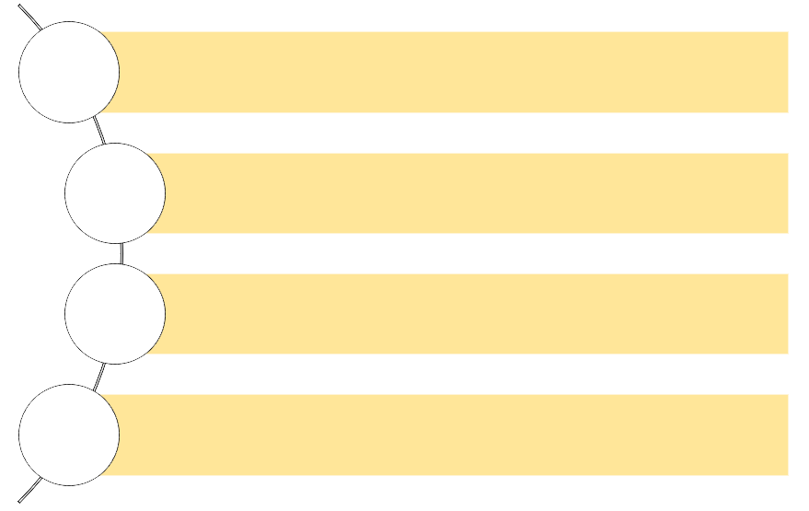

Apertura
Problema
Validación
Solución
Modelo de negocio
Mercado
Cierre
Salveme Profe
Daniel Eduardo Castellanos
CFO
Daniel Santiago Morales
CTO
Enrique Gutiérrez
CEO
Nicolas Daniel Vargas
CMO

Slide 2
Apertura
Problema
Validación
Solución
Modelo de negocio
Mercado
Cierre
¡UN GRAN PROBLEMA!
La metodología del profe no me funciona
Notes:
Una problemática que afectara el futuro académico y profesional de la persona
Vacíos en el proceso de aprendizaje
Son 7 millones de estudiantes los que ingresaron a este primer semestre académico en presencialidad

Slide 3
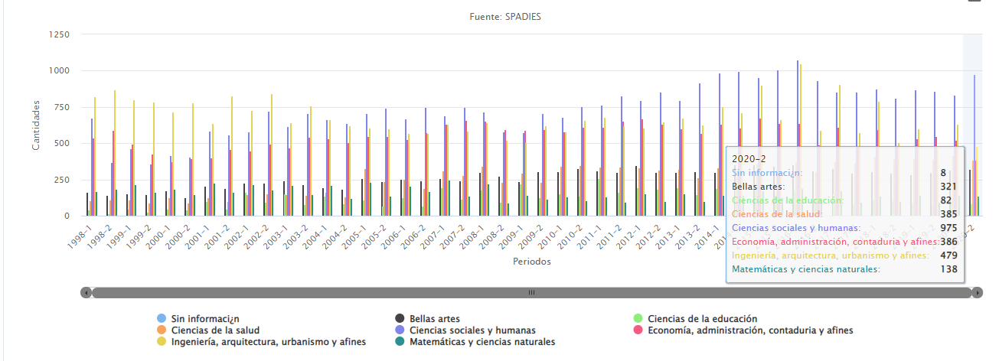
Apertura
Problema
Validación
Solución
Modelo de negocio
Mercado
Cierre
LAS CIFRAS NO MIENTEN
Notes:
Una problemática que afectara el futuro académico y profesional de la persona
Vacíos en el proceso de aprendizaje
Son 7 millones de estudiantes los que ingresaron a este primer semestre académico en presencialidad

Slide 4

Apertura
Problema
Validación
Solución
Modelo de negocio
Mercado
Cierre
54.2%
¿Qué asignatura fue la más difícil?
Sufren viendo cálculo
66.7%
No entender los temas de las clases
¿Que ocasiona esa dificultad?
70.8%
¿Hay interés en las tutorías?
Consideran contratar tutorías

Slide 5
Solución
Plataforma Web
Notifica al estudiante la metodología del profesor
Al profesor lo incentiva a innovar en metodologías de enseñanza
Salir del modelo tradicional
Optimiza el tiempo a la hora de buscar un profesor
Voz a voz
Profesores conocidos
Crear interacción entre usuarios
Grupos de discusión
Foros
Comentarios
Calificaciones
SalvemeProfe
Apertura
Problema
Validación
Solución
Modelo de negocio
Mercado
Cierre

Slide 6
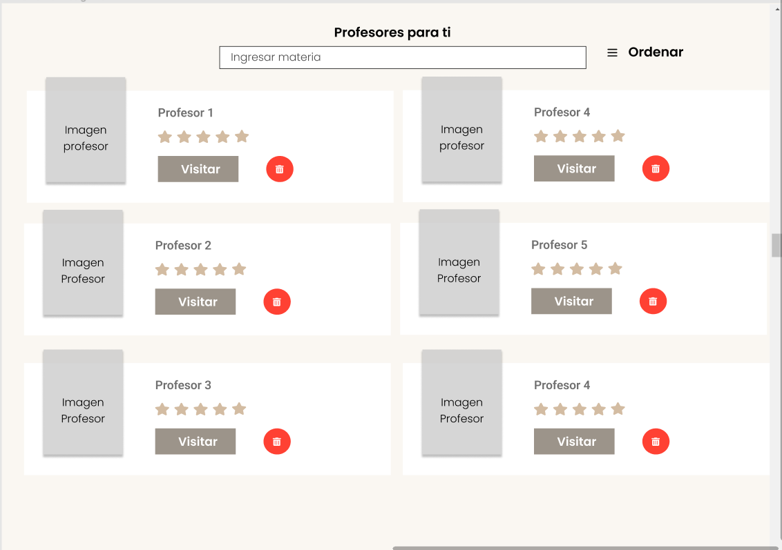
Apertura
Problema
Validación
Solución
Modelo de negocio
Mercado
Cierre

Slide 7

Modelo de negocio
Apertura
Problema
Validación
Solución
Modelo de negocio
Mercado
Cierre

Slide 8
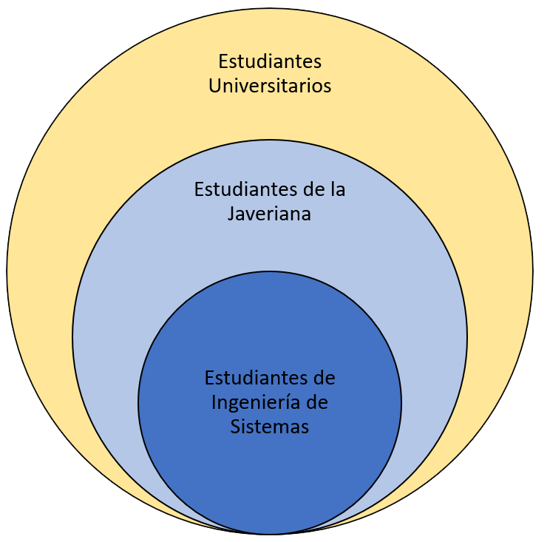
Apertura
Problema
Validación
Solución
Modelo de negocio
Mercado
Cierre
En 2020
715765 Inscritos en Bogota
SNIES - Estadísticas 2020
Pontificia Universidad Javeriana - Cifras
3792 Fueron admitidos
Pontificia Universidad Javeriana - Cifras
163 Eligieron la carrera
Notes:
TAM: Estudiantes universitarios https://snies.mineducacion.gov.co/portal/Informes-e-indicadores/Resumen-indicadores-Educacion-Superior/
SAM:Estudiantes de la universidad Javeriana (13.000 estudiantes aprox.)
https://www.javeriana.edu.co/web/institucional/cifras
SOM: Estudiantes de la universidad Javeriana del programa de ingeniería de sistemas
https://www.javeriana.edu.co/web/institucional/cifras

